Slide 1
教育部 臺灣閩南語 漢字輸入法

Slide 2
請直接執行MOE_TLIM_2.4.exe 安裝套件。

Slide 4
請勾選「我接受『授權協議』中的 條款」後，再按下「安裝」鈕。

Slide 6
重新啟動後，您應該可以在語言列的輸入法圖示中找到本輸入法。

Slide 7
當您切換出本輸入法時， 會看到下圖的狀態列
「漢字(臺羅)/英數模式切換」、「全型/半型模式切換」、「標點符號」、「工具選單」

Slide 8
您可以點選「工具選單」 來選擇額外的輸入法功能。

Slide 9
萬用字元查詢
用 ?、*、0來做萬用字元的查
詢及輸入，
? 代表一個未知字母、
* 代表數個未知字母、
0 代表任一種聲調。

Slide 10
? 代表一個未知字母

Slide 11
* 代表數個未知字母

Slide 12
0 代表任一種聲調

Slide 13
三音節以上詞組之縮寫功能
「教育部 (kau3-iok8-poo7)」
可以直接輸入「kip」、
「七星山 (tshit4-tshenn1-suann1)」可以直接輸入「tshtshs」。

Slide 14
也可去除聲調後連續輸入
例如「漢字 (han3-ji7)」
可以直接輸入「hanji」。

Slide 15
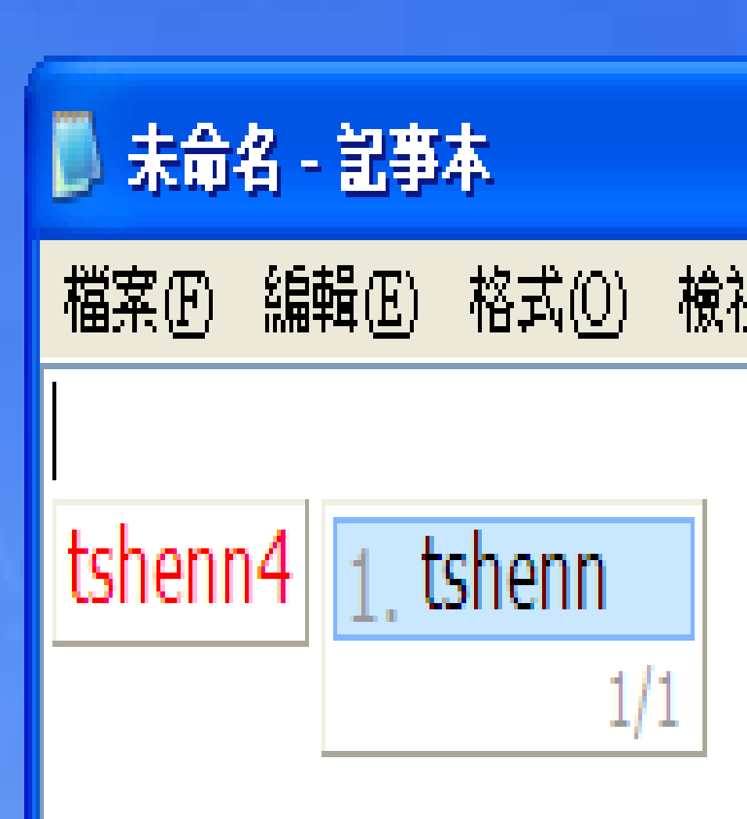
羅馬字拼音規則判斷

Slide 16
開始功能表的群組說明

Slide 17
輸入法選項說明

Slide 18
臺羅模式

Slide 19
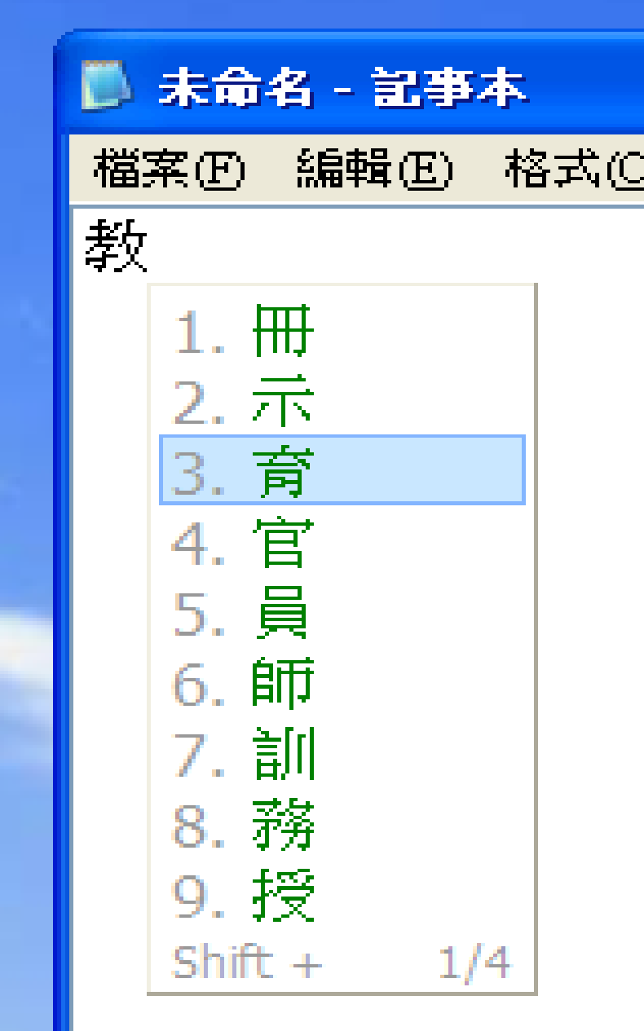
啟用相關字詞

Slide 20
使用 Shift 鍵切換中/英文輸入模式

Slide 21
實際動手操作吧！

